Slide 1
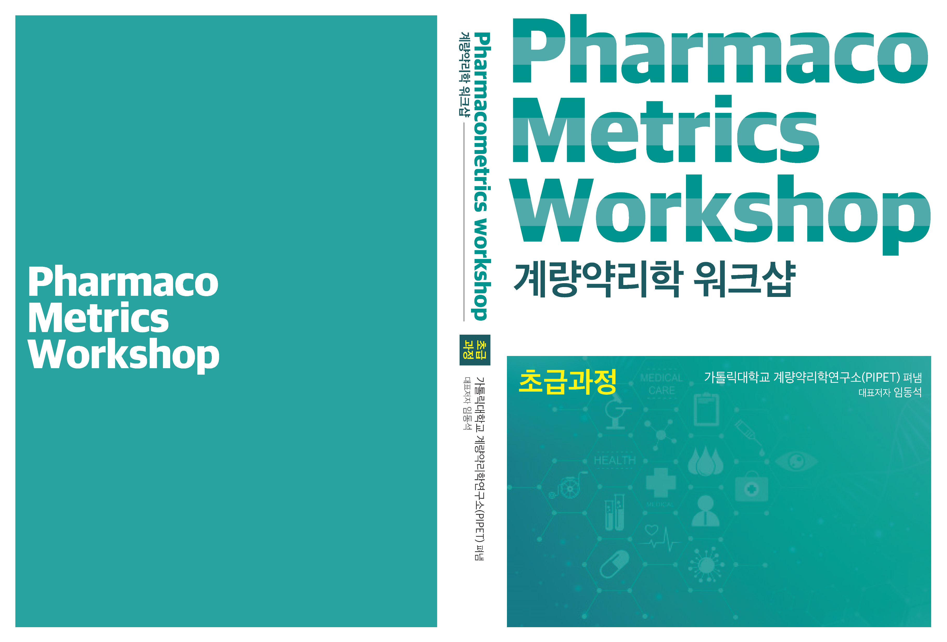
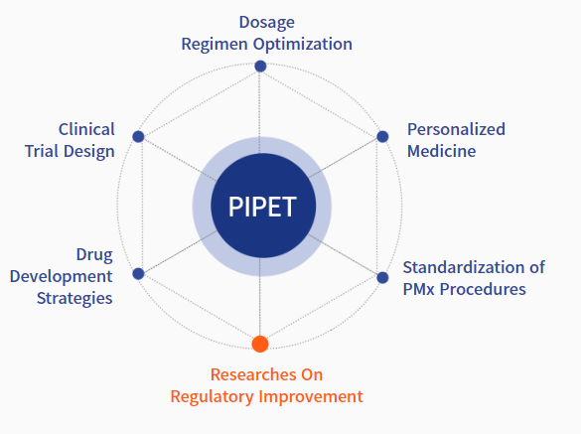
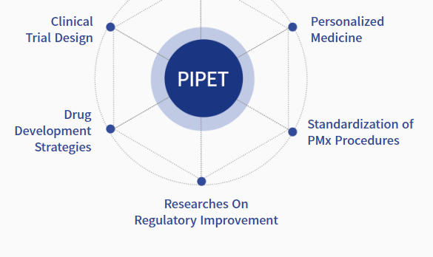
계량약리학 워크샵 – 초급 과정
서울성모병원 임상약리과와 가톨릭대학교 계량약리학연구소는 혼합효과 모델링 기법을 가르치는 PK/PD 워크샵을 2009년도부터 매년 개최해 왔습니다. 시작할 때부터 지금까지 정부나 기업의 어떤 도움이나 간섭없이 사막에 씨앗을 뿌리는 심정으로 매년 그 내용을 양적, 질적으로 보완하면서 basic-1, basic-2, intermediate-1, intermediate-2의 서로 연결되는 각 1.5일의 교육 과정으로 발전시켜 왔습니다. 이제 십여 년간 축적되어온 교육의 경험을 바탕으로, 국내에서 입문자들이 보다 쉽게 이해하고 따라갈 수 있도록 워크샵의 basic-1과 2의 강의, 실습내용을 고스란히 옮겨 담은 교재를 책으로 펴내게 되었습니다. (머리말 중)
PIPET (가톨릭계량약리학연구소, Pharmacometrics Institute for Practical Education & Training)
임상약리학의 중추적 영역인 계량약리학 분야를 주요 연구 주제로 하는 우리나라 최초의 연구소로 2014년 개소하였습니다.
PIPET은 계량약리학 연구 방법론 개선, 선진 계량약리학 기법 도입, 사용자 친화적 계량약리학 소프트웨어 개발, 신약 개발 및 임상 상황에서 약물 요법에 대한 정량적 근거 마련 등의 업무를 수행하고 있으며, 학위 과정, 제약사 인력 교육 프로그램, 주기적 계량약리학 워크샵 개최 등을 통해 전문가를 적극 양성하고 있습니다.
또한, 서울성모병원 임상약리과라는 또 하나의 임상약리학 조직과 함께 데이터 확보와 해석이 동시에 이루어질 수 있는 효율적인 연구 체계를 구축하고 있으며, 이를 기반으로 국내 신약 연구 및 약물요법 개선을 위해 노력하고 있습니다.
홈페이지 | www.pipet.or.kr
I 모델 구축의 기초
1 계량약리학과 관련 개념들
2 NONMEM 데이터셋
3 NONMEM 모델 종류 별 제어구문 소개
4 특수 ADVAN을 이용한 제어구문의 코딩
5 일반 ADVAN을 이용한 제어구문의 코딩
6 기타 ADVAN
7 $PRED: ADVAN을 쓰지 않는 코딩
8 초기추정값
9 파라미터 추정 방법 및 세팅
10 NONMEM 실행결과 해석 및 Xpose4 사용법
11 공변량 분석
II 모델 진단 및 약동학-약력학 연계 모델
12 모델 진단/평가 개론
13 모델 적합 상태에 대한 진단
14 NONMEM의 $COVARIANCE
15 모델 파라미터의 적절성
16 모델의 예측성능 평가
17 약동-약력(PK-PD) 모델링의 이론적 기초
18 PK-PD 연결 방법과 적합법
19 다양한 약물효과 모델링
20 지연효과 모델

